Slide 1
Marco Mata
marcoantoniosdamata@outlook.com

Slide 2
01
Contextualização
02
Insights
03
Conclusão e Recomendações Estratégicas

Slide 3

Qual é o problema?
Qual o objetivo?
Como resolver?
A carteira de muitos clientes estão desalinhadas com as carteiras recomendadas para seu perfil.
Precisamos reduzir esse desalinhamento, assim ajudando os clientes tornando suas carteiras mais seguras e rentáveis ao mesmo tempo que aumentamos nossa receita.
Então é criado um projeto separado em 4 etapas para que seja possível aumentar a aderência das carteiras de investimento dos clientes dentro de seu suitability.

Slide 4
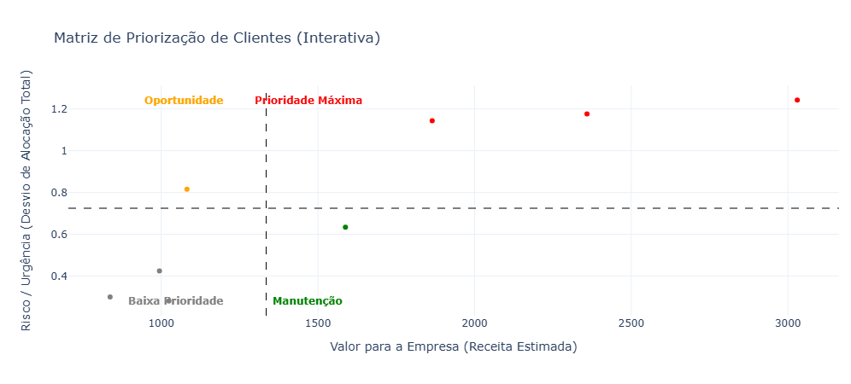
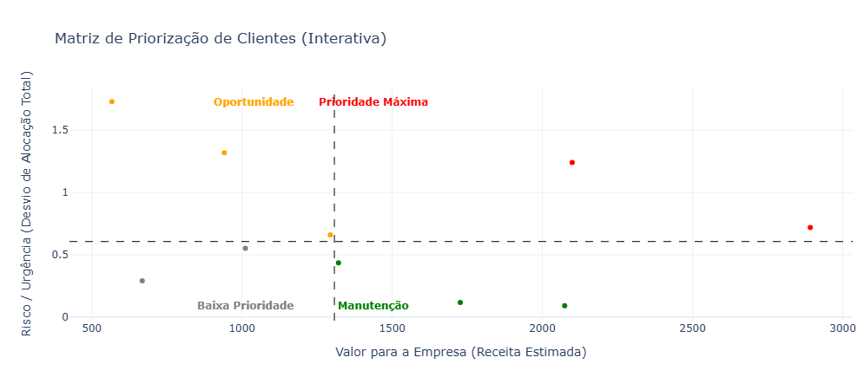
Matriz de priorização
B2B
B2C
Ao analisarmos o canal B2B podemos notar que os clientes com maior prioridade são 128, 135 e 40.
Ao analisarmos o canal B2C podemos notar que os clientes com maior prioridade são 74 e 122.

Slide 5
Histórico de distribuição de produtos dos clientes com os maiores desvios atualmente
B2B - 128
B2C - 124
COD_DIM_TEMPO | SUITABILITY | ESTRATEGIA | CUSTODIA | ALOCACAO_MENSAL
20211031 | Moderado | Renda Variável | 169.622,05 | 1
20210930 | Moderado | Pós-Fixado | 64.482,94 | 0,6085
20210930 | Moderado | Renda Variável | 41.482,71 | 0,3915
20210831 | Moderado | Internacional | 126.687,8 | 0,7186
20210831 | Moderado | Pós-Fixado | 49.608,98 | 0,2814
COD_DIM_TEMPO | SUITABILITY | ESTRATEGIA | CUSTODIA | ALOCACAO_MENSAL
20211031 | Conservador | Renda Variável | 30.822,90 | 0,5052
20211031 | Conservador | Internacional | 28.027,89 | 0,4594
20211031 | Conservador | Pós-Fixado | 2.160,26 | 0,0354
20210930 | Conservador | Internacional | 93.695,97 | 0,4873
20210930 | Conservador | Renda Variável | 98.562,51 | 0,5127
20210831 | Conservador | Pós-Fixado | 106.041,09 | 0,6048
20210831 | Conservador | Renda Variável | 69.276,42 | 0,3951
Ambos os clientes apresentaram uma mudança em suas alocações da carteira conforme o tempo foi passando.
O que sugere que o desalinhamento pode ser, um sintoma de um perfil de suitability que não reflete mais a intenção real do investidor.

Slide 6
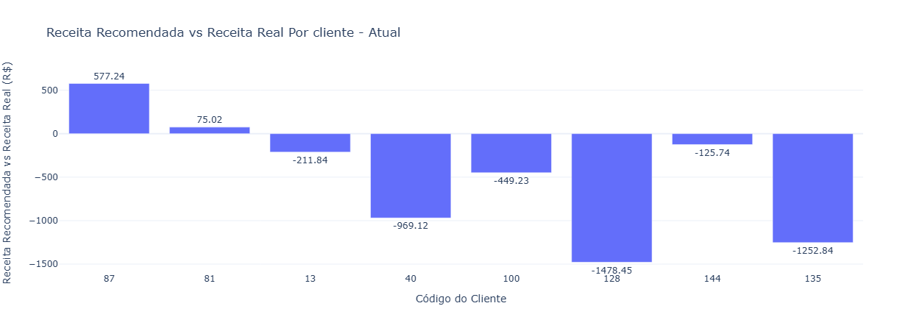
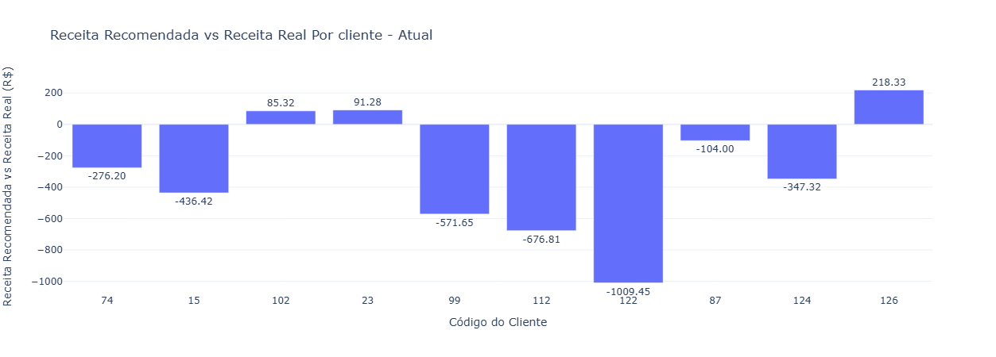
Diferença entre Receita com Alocação Recomendada vs Alocação Real
B2B
B2C
COD_DIM_CONTA | SUITABILITY | ESTRATEGIA | ALOCACAO_RECOMENDADA | ALOCACAO | ROA_MEDIO
100 | Conservador | Renda Variável | 0 | 0,1083 | 0,01
100 | Conservador | Internacional | 0,1 | 0,3995 | 0,009
100 | Conservador | Pós-Fixado | 0,9 | 0,4922 | 0,003
Em ambos os canais é possível notar que caso os clientes usem as alocações recomendadas, nossa receita irá diminuir.
Para provar isso, podemos notar que o cliente 100 teria sua carteira mais voltada para investimentos com baixo ROA, o que impacta diretamente na receita.

Slide 7
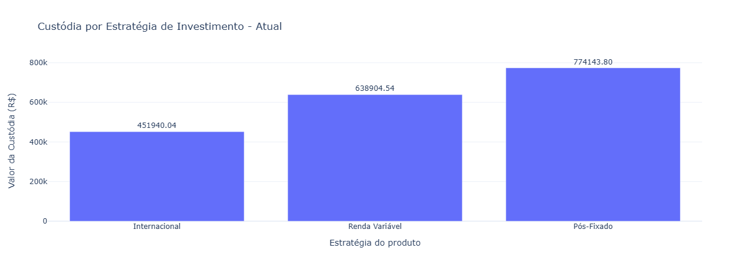
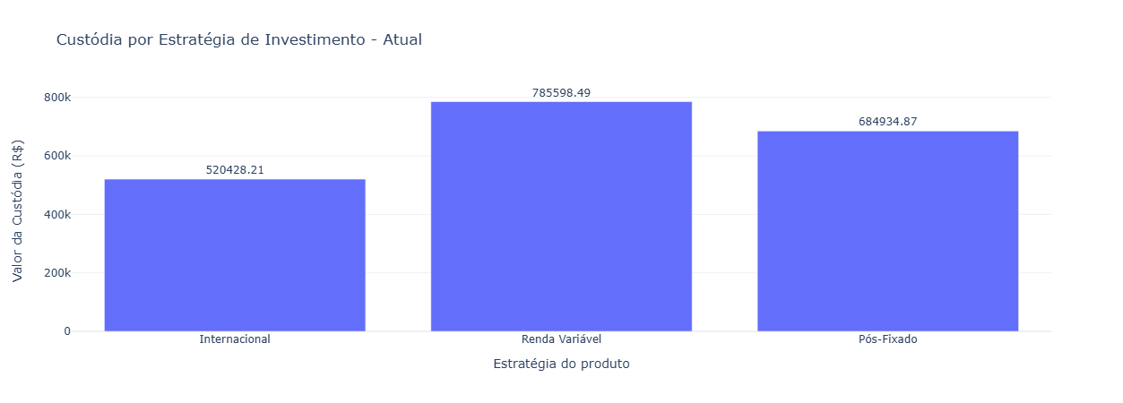
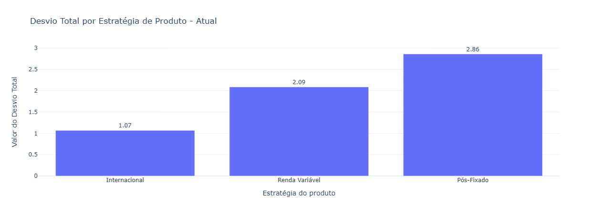
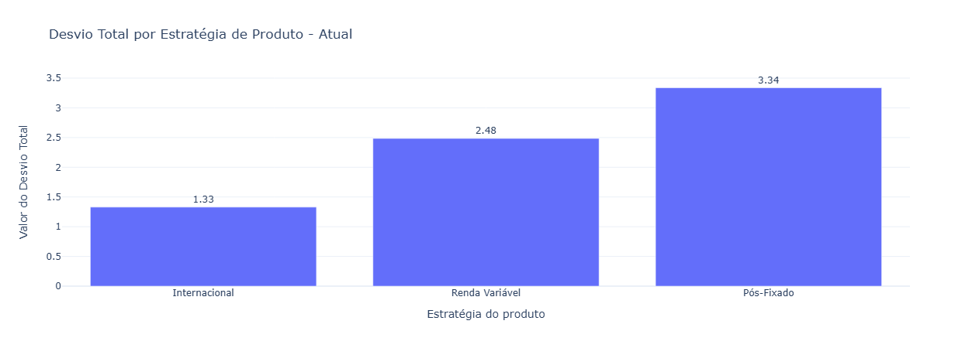
Análises por Estratégias
B2B
B2C

Slide 8

Conclusão e Recomendações Estratégicas
Identificação e Priorização de Clientes em Risco;
Mudança de perfil;
Renda Variável;
Dilema do Curto vs. Longo Prazo.
Ação Tática Imediata: A equipe de assessores deve contatar, em ordem de prioridade, os clientes 128, 135, 40, 74 e 122. O objetivo da conversa não deve ser apenas o realinhamento da carteira, mas principalmente a reavaliação do perfil de suitability para garantir que ele reflita os objetivos atuais do cliente.
Ação Estratégica de Produto: Iniciar um estudo aprofundado sobre a jornada do cliente com a estratégia de "Renda Variável". É preciso entender a causa raiz do alto índice de desalinhamento – seja na comunicação do produto, na expectativa do cliente ou na sua performance – para criar soluções que reduzam esse atrito.
Ação de Melhoria Contínua: Implementar a Matriz de Prioridade como um dashboard recorrente para o time de assessoria. Isso transformará a análise deste projeto em uma ferramenta contínua de gestão de risco e saúde da base de clientes, permitindo uma atuação proativa e constante.

